Slide 1
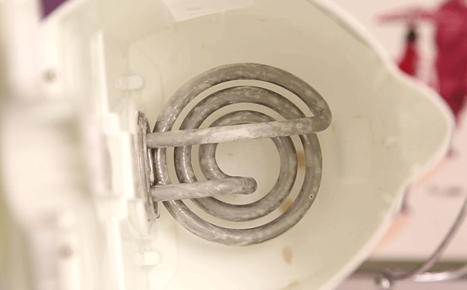
Carbonate de Calcium $CaCO_{3}$ (espèce présente dans le tartre)

Slide 2
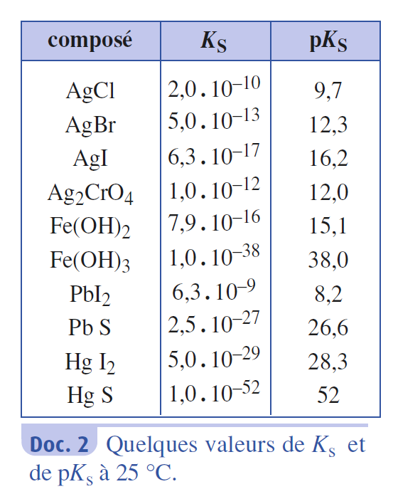

Slide 3
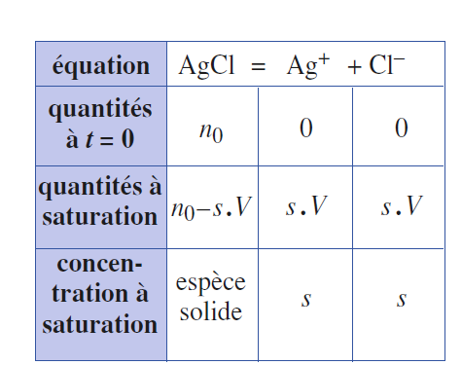
$$Ks=2⋅{10}^{−10}$$
$$s=\sqrt{Ks}=1.4⋅{10}^{−5}$$

Slide 4
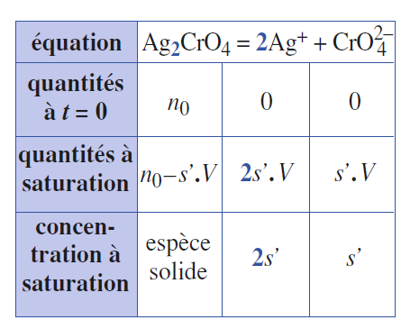
$$Ks=2⋅{10}^{−10}$$
$$Ks′=1,0⋅{10}^{−12}$$
$$s=\sqrt{Ks}=1.4⋅{10}^{−5}$$

Slide 5
$$Ks=2⋅{10}^{−10}$$
$$>$$
$$Ks′=1,0⋅{10}^{−12}$$
$$s′={\left(\frac{Ks^{′}}{4}\right)}^{\frac{1}{3}}=6.3⋅{10}^{−5}$$
$$s=\sqrt{Ks}=1.4⋅{10}^{−5}$$
$$<$$
Source : Hprépa PCSI

Slide 6
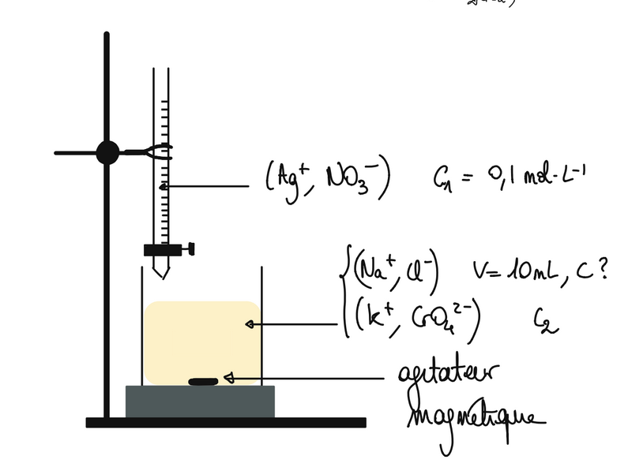
Dosage des ions chlorure d’un sérum physiologique par la méthode de Mohr
Burette
Agitateur magnétique

Slide 7
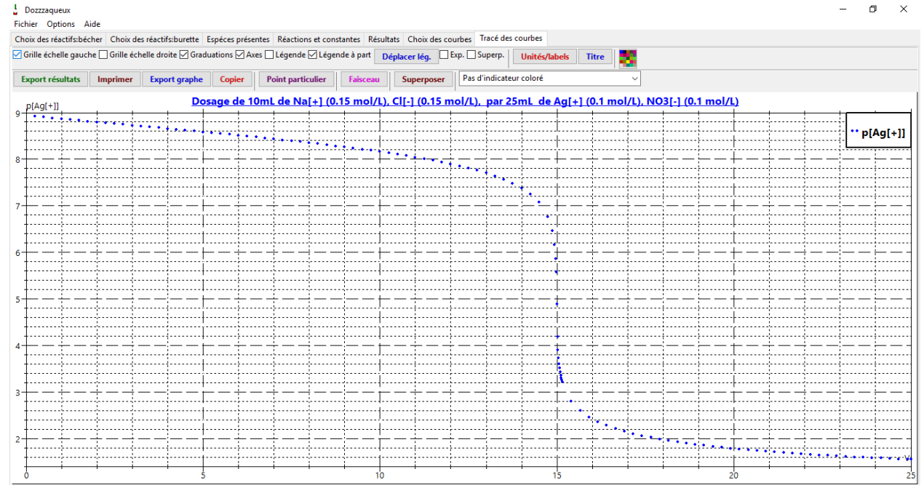

Slide 8
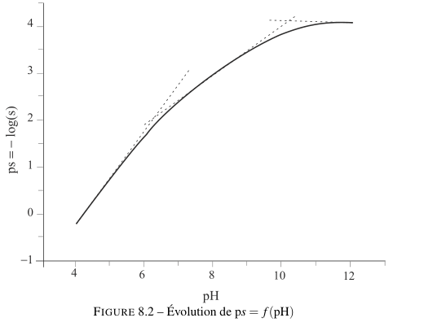
Fosset MPSI

Slide 11
$$s\left(c_{0}=0\right)= 1,33 . {10}^{−5} mol.L^{−1}$$
$$s\left(c_{0}=0.01 mol.L^{−1}\right)= 1,8 . {10}^{−8} mol.L^{−1}$$

Slide 12
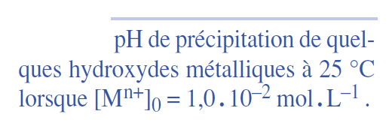
Source : Hprépa PCSI

Slide 13
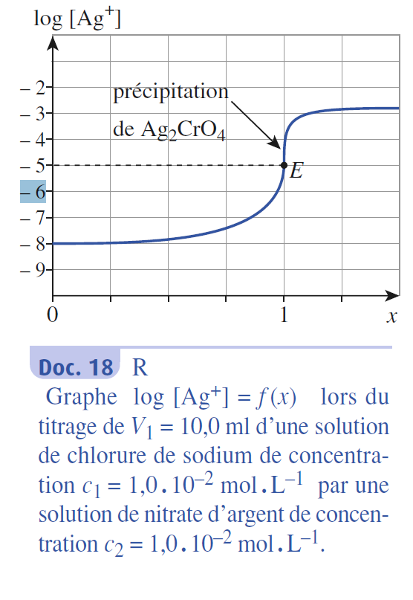
Équivalence
$$\log\left[Ag^{2+}\right]=−pKs −\log\left(\frac{CV}{V_{1}+V}\left(1−\frac{C_{1}V_{1}}{CV}\right)\right)$$
$$x=\frac{C_{1}V_{1}}{CV}$$

Slide 15
Le précipité ${Ag}_{2}{CrO}_{4}$ existe si :
$$Ks^{′}=\left[Ag^{2+}\right][CrO_{4}^{2−}]$$
Le précipité apparaît exactement à l’équivalence si :
$C_{2}={\left[CrO_{4}^{2−}\right]}_{solution}=\frac{Ks^{′}}{{\left[Ag^{2+}\right]}_{E}}=6⋅{10}^{−3}mol.L^{−1}$
Attention concentrations de Ag divisée par 2 pr au graph, aller sur dosaqueux ou je sais pas mais PANIQUE

Slide 16
Carbonate de Calcium $CaCO_{3}$ (espèce présente dans le tartre)

Slide 17
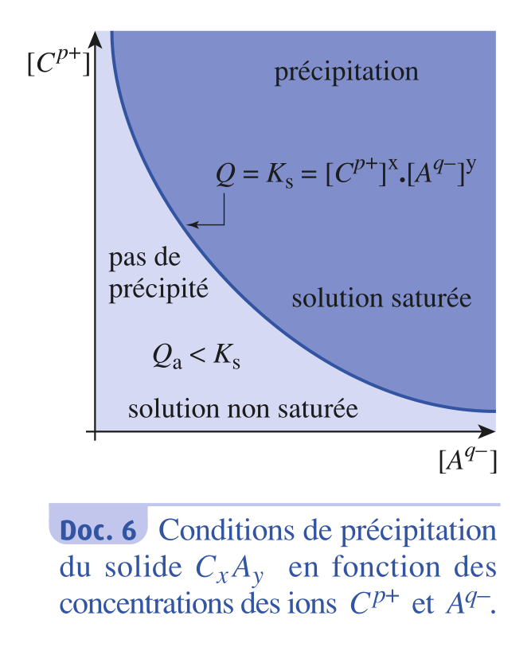

Slide 18
Précision :
Si ${\left[CrO_{4}^{2−}\right]}_{solution}=C_{2}^{′}=10 C_{2}$, alors le précipité apparaît trop tôt.
Il apparaît pour $\left[Ag^{2+}\right]=\sqrt{\frac{Ks^{′}}{10 C_{2}}}=1.3⋅{10}^{−5}mol. L^{−1}$
L’erreur est alors de $V_{théorique}−V_{versé}=\frac{\left({\left[Ag^{2+}\right]}_{E}−\left[Ag^{2+}\right] \right)⋅V_{totale}}{C_{1}}≈2⋅{10}^{−3}mL$
Moins d’un goutte

Slide 19
Dosage des ions chlorure d’un sérum physiologique par la méthode de Mohr
Burette
Agitateur magnétique

